Slide 1


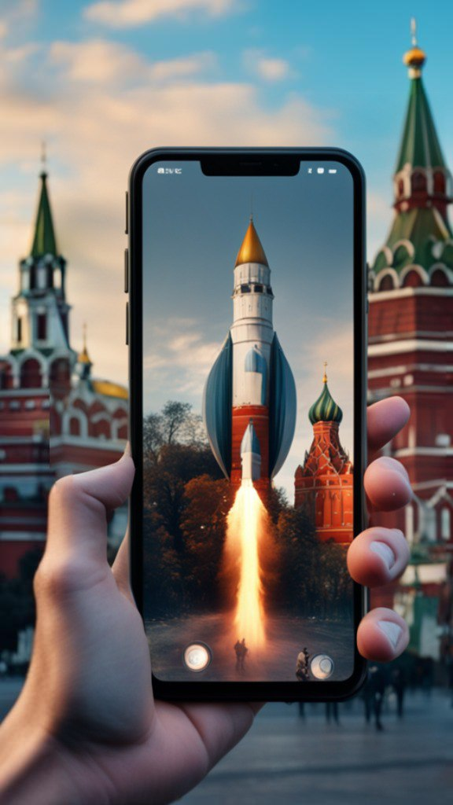

ПРОЕКТ-МОБИЛЬНАЯ AR ИГРА «Казаки на Марсе»
Акселератор
МГУТУ им. К.Г. Разумовского (ПКУ)

Slide 2
Актуальность
Объединяя развлечение и образование с использованием современных технологий, проект "Казаки на Марсе" остается актуальным и востребованным в области образования и развлечений.
Образование и развитие
Цифровизация образования
Технологический прогресс
Командная работа и лидерство
Популяризация науки и космоса

Slide 3
Проблема
Отсутствие мотивации в образовательном процессе
Ограниченный доступ к научным знаниям
Неэффективное использование AR-технологий в образовании
Недостаток интерактивных образовательных ресурсов
Отсутствие практического опыта в научных исследованиях

Slide 4
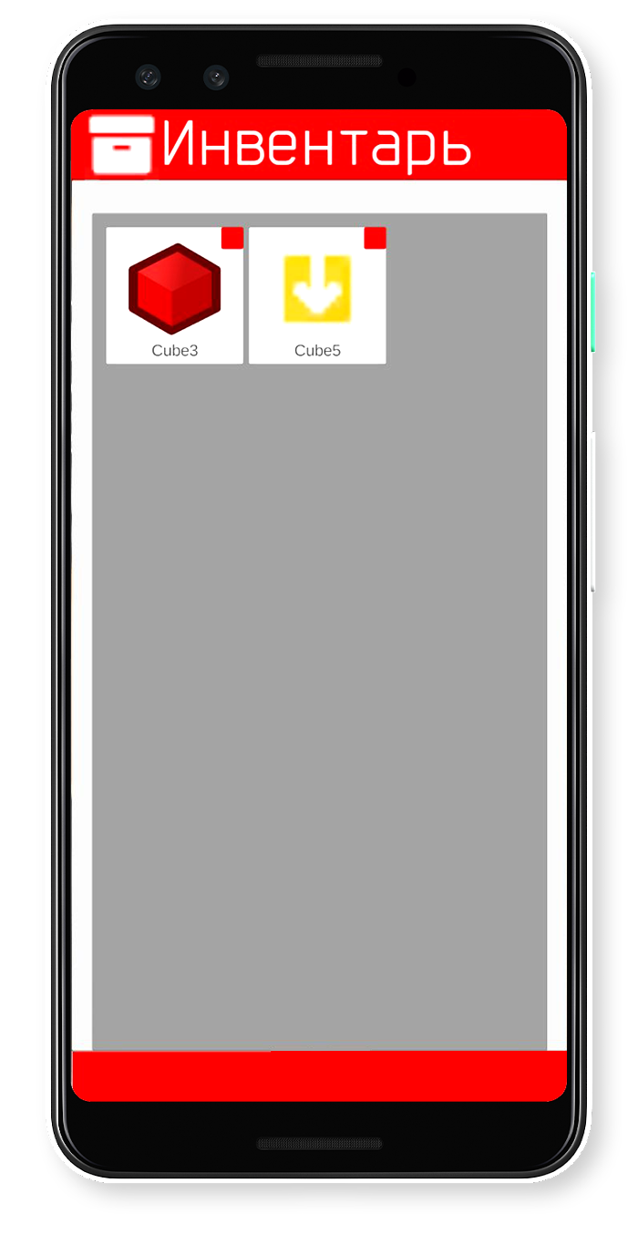
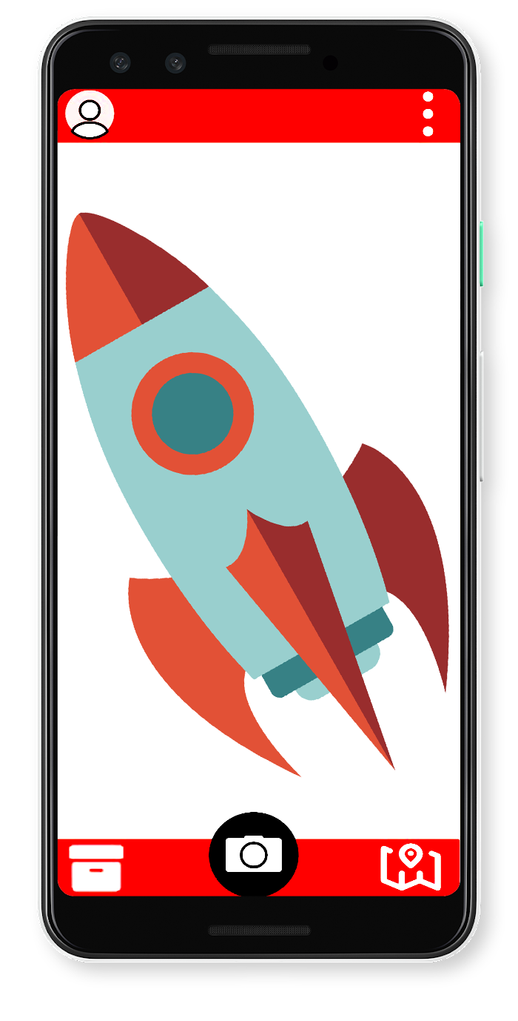
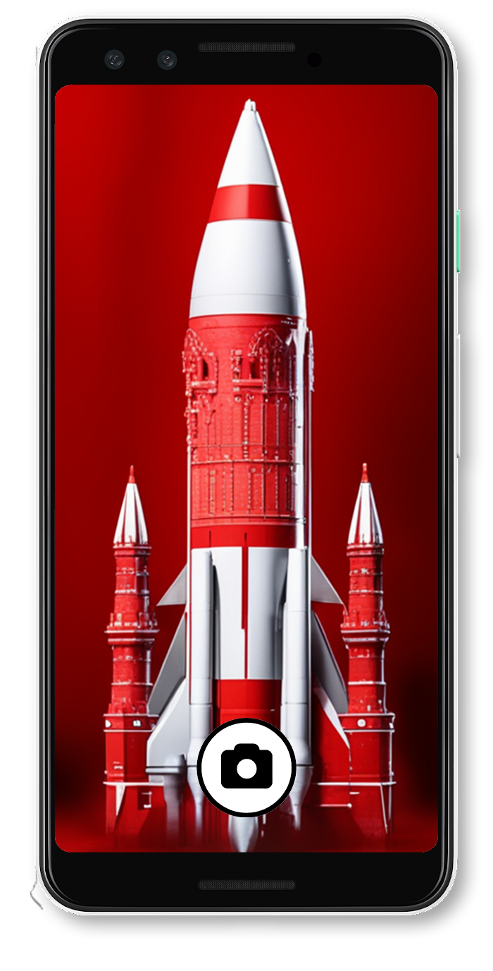
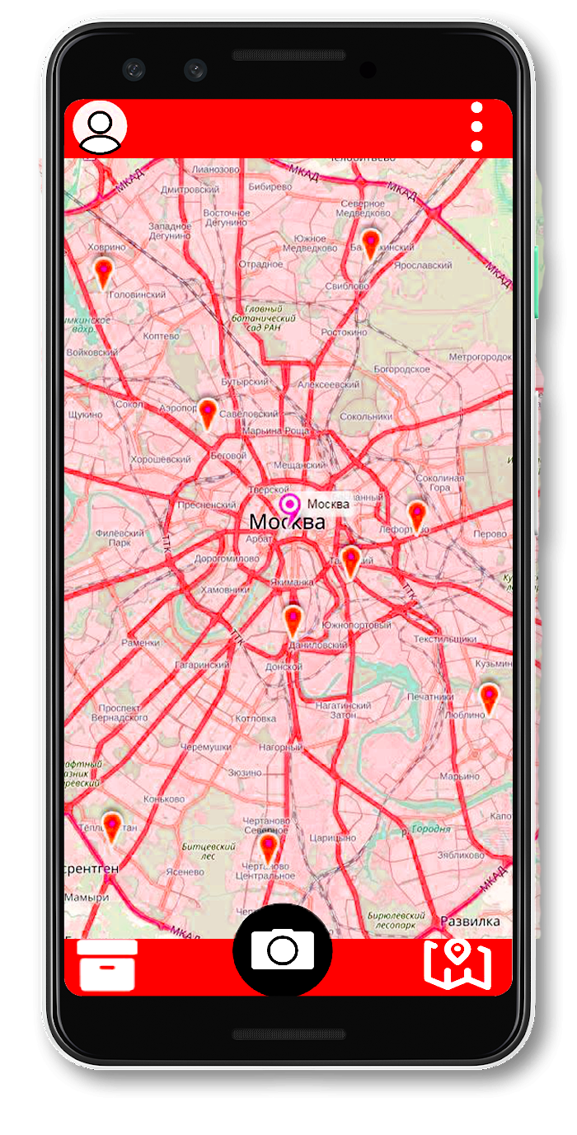
Описание продукта и технологии
Казаки на Марсе - инновационная мобильная игра, которая объединяет развлечение и образование с использованием передовых технологий дополненной реальности.
Обработка и распознавание памятников с использованием нейронных сетей
ARCore и ARKit
Онлайн карты
Интерактивные элементы
Игра способствует развитию научных знаний и навыков у игроков, вдохновляя их на исследование космоса, истории космонавтики и развитие научных способностей.

Slide 5
Конкуренты
"Pokemon GO" (Niantic)
"Zombies, Run!" (Six to Start)
"Ingress" (Niantic)
"Minecraft Earth" (Mojang)

Slide 6
Целевая аудитория
Школьники и студенты
Любители науки и космоса
Преподаватели и образовательные учреждения
Любители технологий и AR
Семейное сообщество

Slide 7
Бизнес-модель
Образовательные программы
Продажа приложения
- *Модель:* Сотрудничество с образовательными учреждениями для предоставления специализированных образовательных программ, основанных на сюжете игры. Продажа лицензий для использования в учебных заведениях.
- *Модель:* Пользователи могут скачать приложение бесплатно, но для доступа к полным функциональным возможностям или получения дополнительных преимуществ, таких как ускоренный прогресс, им может потребоваться совершить покупку в приложении (in-app purchase).
Продажа мерчендайза
Спонсорство и реклама
- *Модель:* Создание и продажа тематического мерчендайза, такого как футболки, посуда, игрушки и другие товары с символикой и персонажами игры.
- *Модель:* Включение в приложение рекламных элементов или партнерских материалов, связанных с наукой, технологией и космосом. Привлечение спонсоров, таких как космические агентства или компании, связанные с образованием и наукой.

Slide 8
Источники финансирования
1. Инвестиции от инвесторов:
- Поиск инвесторов, заинтересованных в развитии образовательных проектов и AR-технологий.
2. Гранты и образовательные фонды:
- Подача заявок на гранты от образовательных организаций, фондов и государственных программ.
3. Краудфандинг:
- Проведение краудфандинговой кампании для привлечения средств от сообщества и сторонних людей.
4. Партнерство с образовательными организациями:
- Установка партнерства с учебными заведениями для предоставления образовательных программ.

Slide 9
Возможности и риски
Возможности проекта "Казаки на Марсе":
1. **Образовательные Возможности:**
- **Стимуляция Интереса:**
- **Развитие Навыков:**
2. **Технологический Прогресс:**
- **Использование AR:**
- **Инновационные Технологии:**
3. **Маркетинговые Возможности:**
- **Популяризация Науки:**
- **Социальные Сети:**
4. **Партнерские Отношения:**
- **Сотрудничество с Учебными Заведениями:**
Риски проекта "Казаки на Марсе":
1. **Технические Риски:**
- **Сложности с AR Технологиями:**
- **Требования к Оборудованию:**
2. **Образовательные Риски:**
- **Недостаточная Привлекательность:**
3. **Маркетинговые Риски:**
- **Низкая Популярность:**
4. **Финансовые Риски:**
- **Затраты на Маркетинг:**
5. **Конкуренция:**
- **Другие Образовательные Приложения:**

Slide 10
Команда проекта
Федин Кирилл Анатольевич - капитан команды, AR/VR разработчик
Диденко Алина Константиновна - концептуальный дизайнер проекта
Дмитриев Иван Николаевич - back-end разработчик
Баринов Андрей Олегович - менеджер, финансовый аналитик
Масюкович Роман Александрович - front-end разработчик
Кузьмин Иван Михайлович - back-end разработчик

Slide 11
Спасибо за внимание!

